Slide 1
Present Simple
Настоящее простое время

Slide 2
План презентации
Что такое Present Simple?
Когда используется Present Simple?
Как образуется Present Simple?
Маркеры времени Present Simple

Slide 3
Что такое Present Simple
Present Simple - простое настоящее время, которое обозначает действие в широком смысле слова. Одно из самых распространенных форм в английском языке для описания действий.
Действия обычно связаны с хобби, привычками, какими-либо ежедневными событиями вроде подъема по утрам, завтрака, принятия душа или чем-то, что случается постоянно и регулярно.

Slide 4
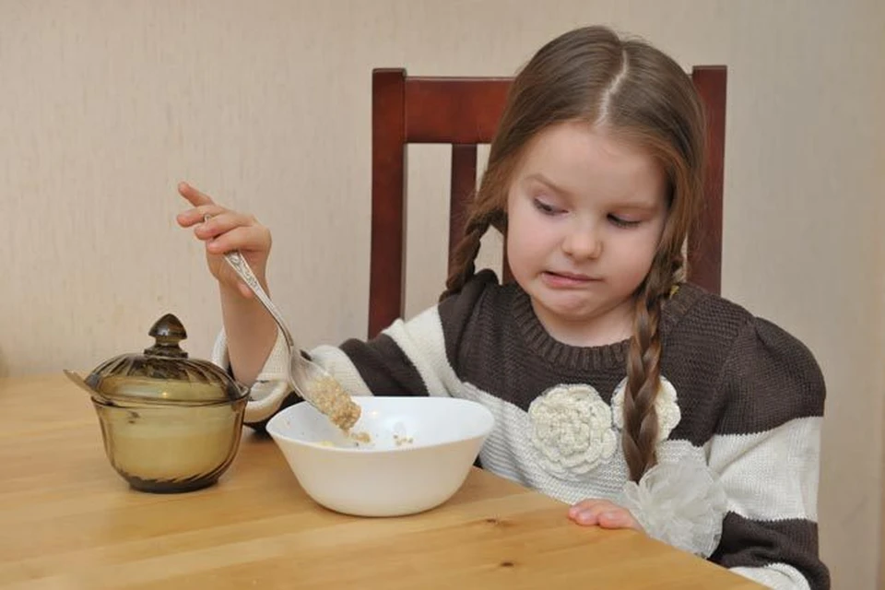
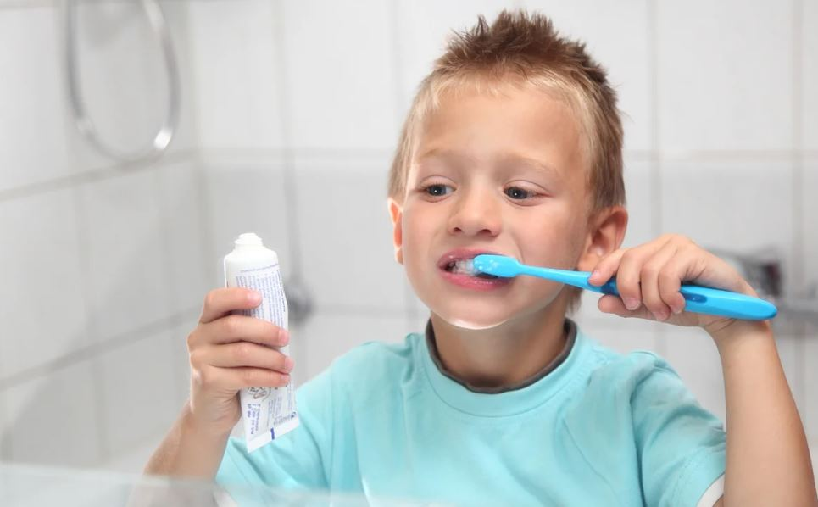
Present Simple

Slide 5
Когда используется Present Simple?
Present Simple используется в описании действий, которые происходят постоянно, на регулярной основе, но не привязаны к моменту речи.
Present Simple уместно употреблять, в тех случаях, когда мы хотим рассказать об известных фактах, о наших ежедневых действиях.

Slide 6
Задание
Определите по картинке, можно ли в этой ситуации использовать Present Simple

Slide 7
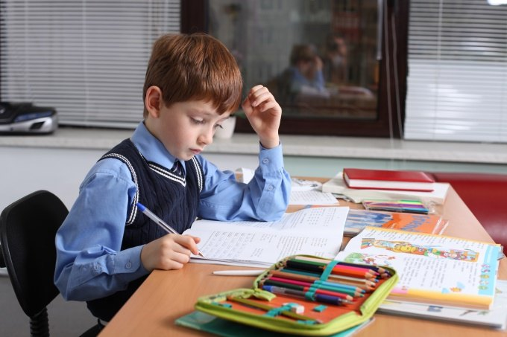
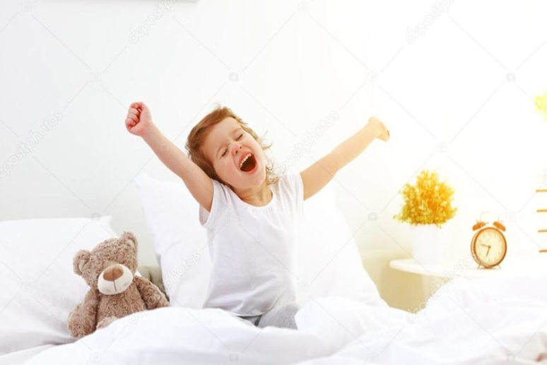
Present Simple?
Делать домашнее задание
Вставать в школу каждый будний день

Slide 8
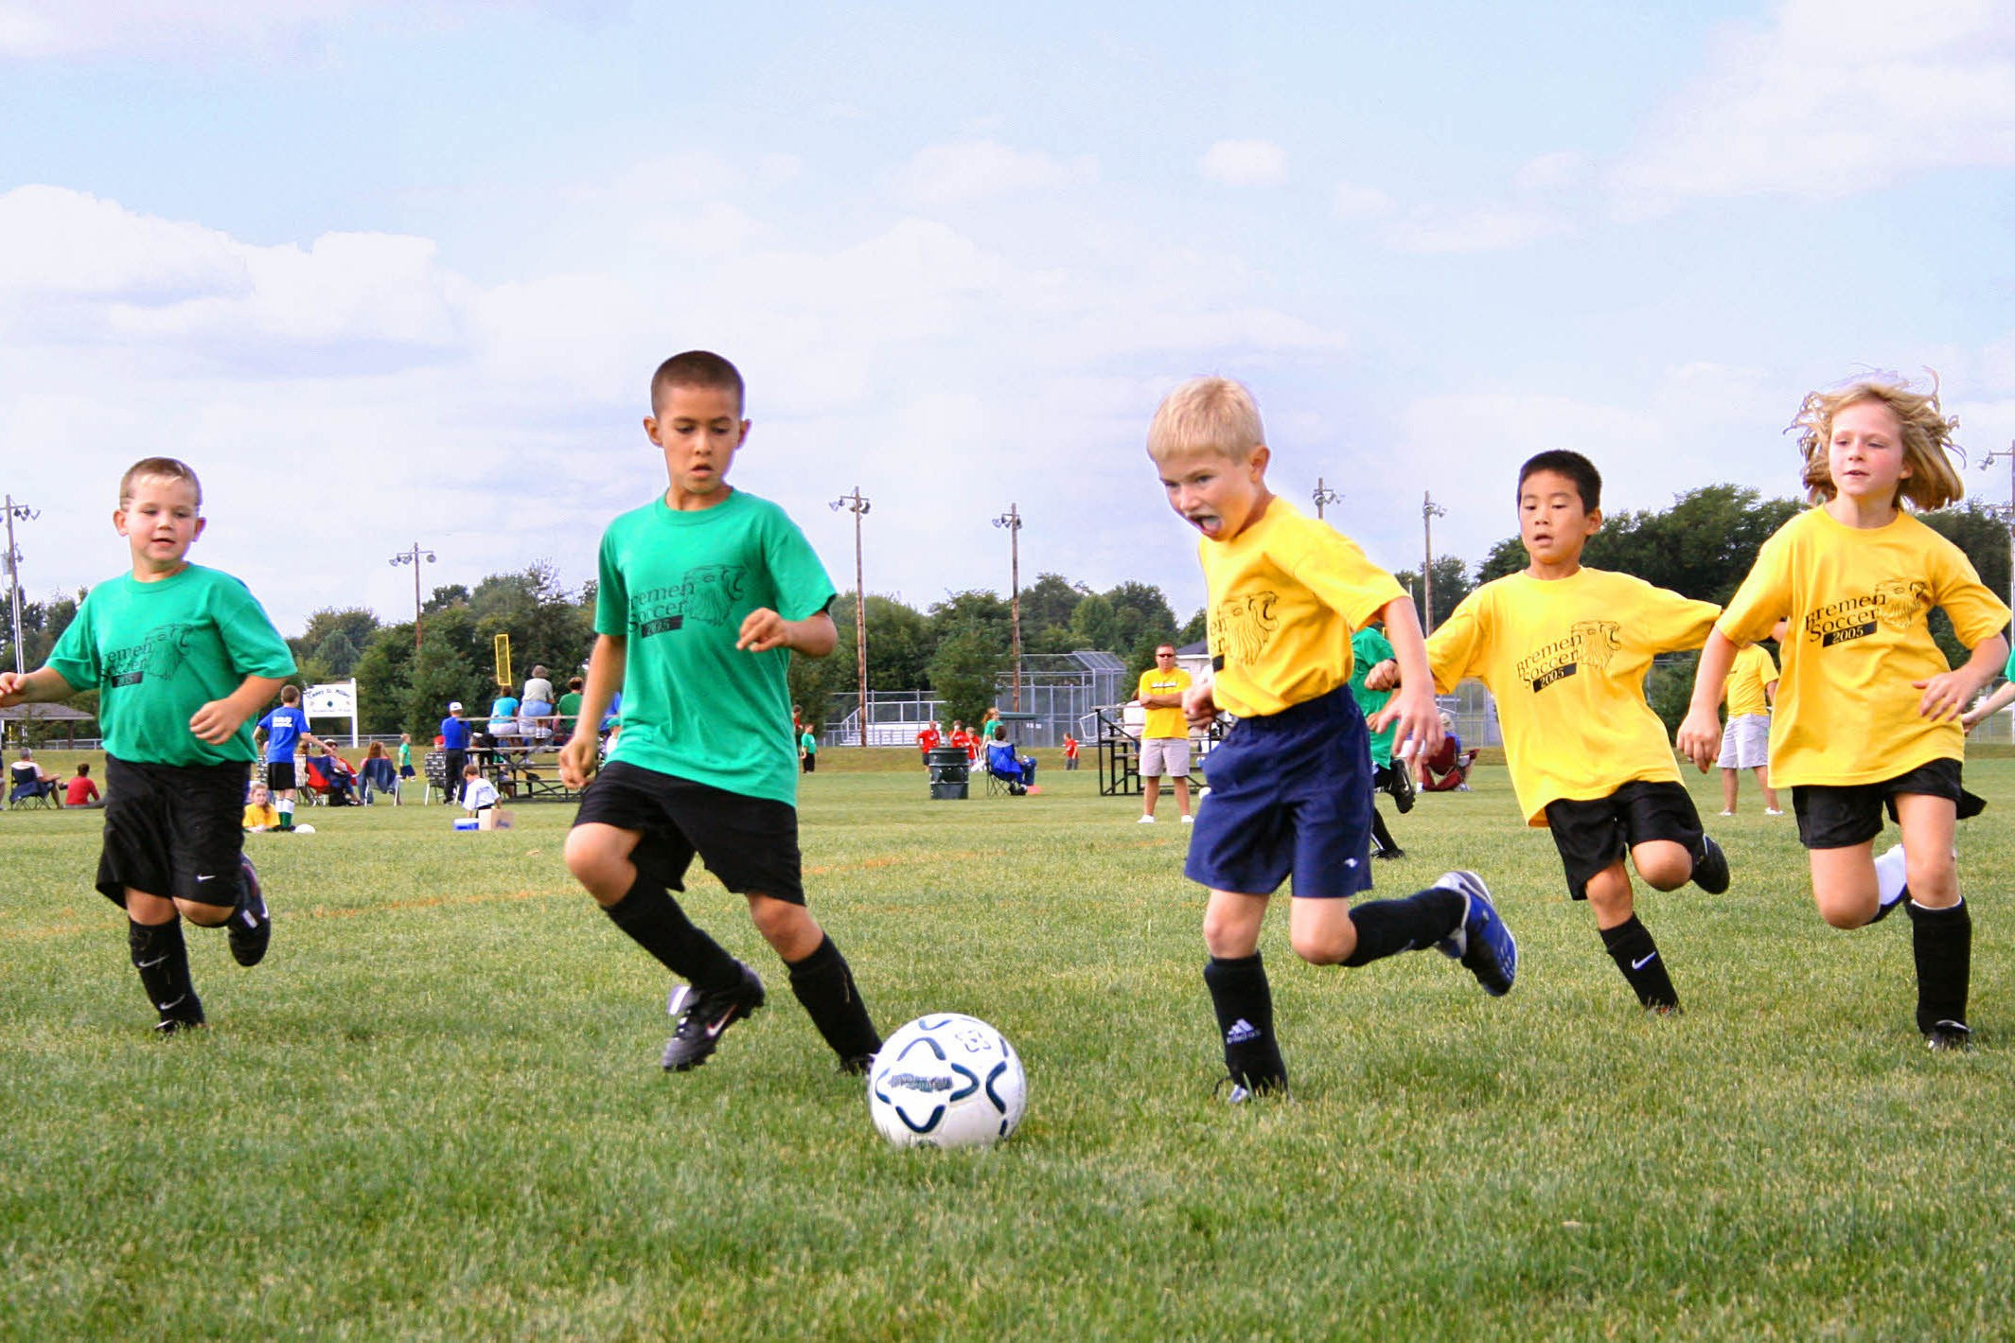
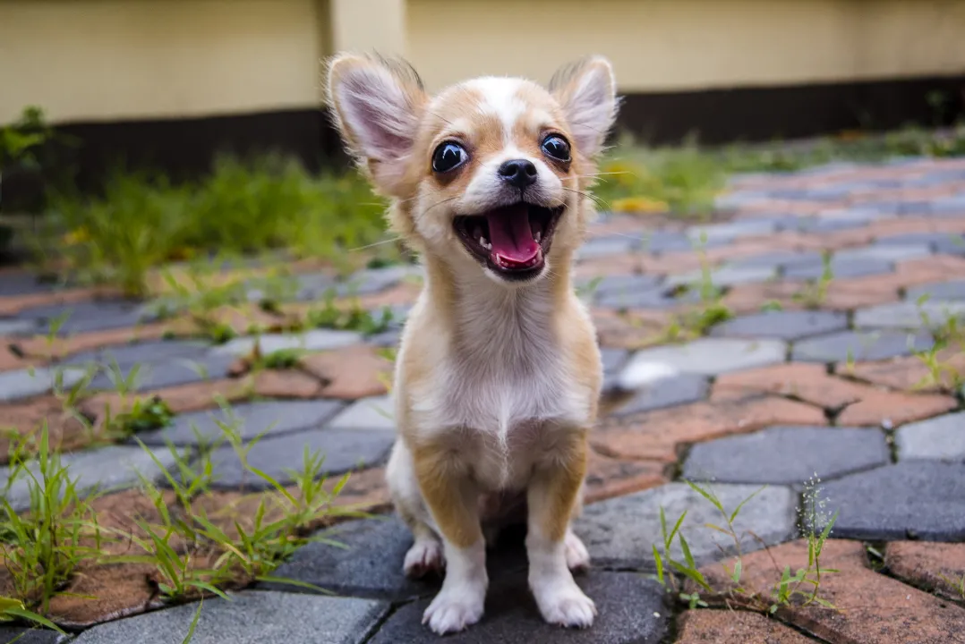
Present Simple?
Каждодневное занятие спортом
У собаки 4 лапки

Slide 9
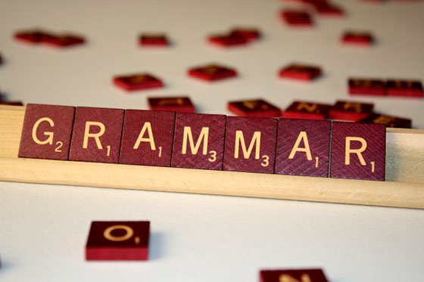
Как образуется Present Simple?
Для образования утвердительного предложения нужно взять глагол без частицы to, или же добавить к нему окончание –s/es для 3 лица единственного числа, (он, она, оно – he, she, it;)
В Present Simple форма глагола практически всегда совпадает с изначальной.
Иногда добавляется вспомогательный глагол Do/Does

Slide 10
Схема предложения
Кто/Что (подлежащее) + Глагол(s/es) (сказуемое) + другие члены предложения.
I read a book every evening
He likes to play computer games everyday

Slide 11
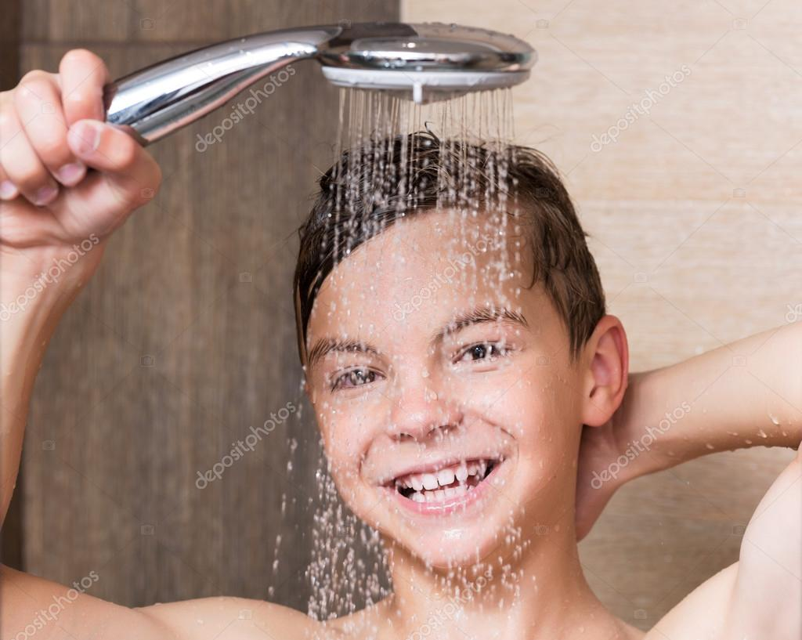
Примеры
I take a shower everyday
He takes a shower everyday
She takes a shower everyday
It takes a shower everyday
They take a shower everyday
We take a shower everyday
You take a shower everyday

Slide 12
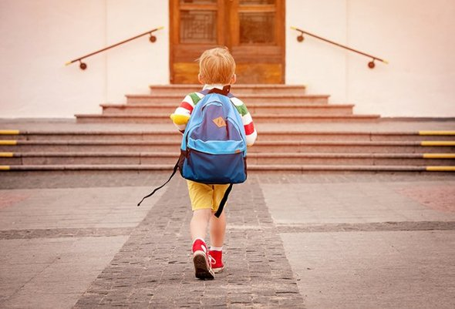
Примеры
Every morning I go to school
Every morning he goes to school
Every morning she goes to school
Every morning It goes to school
Every morning they go to school
Every morning we go to school
Every morning you go to school

Slide 13
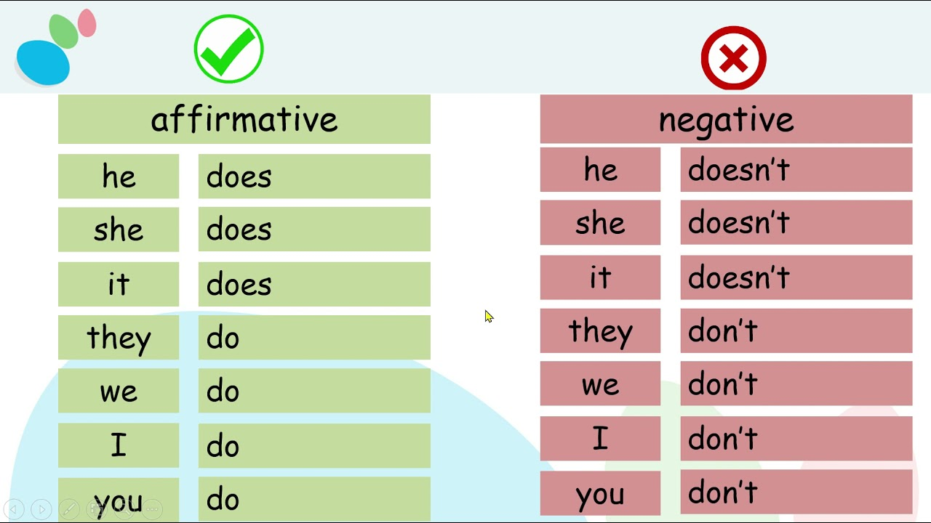
Как образуется Present Simple?
Чтобы составить отрицание — нужно поставить вспомогательный глагол между подлежащим и глаголом и добавить частицу not

Slide 14
Схема предложения
Кто/Что (Подлежащее) + Вспомогательный глагол(Don’t/Doesn’t) (Сказуемое) + Основной глагол + другие члены предложения
Lizards don’t eat coconuts
She doesn’t like to swim often

Slide 15
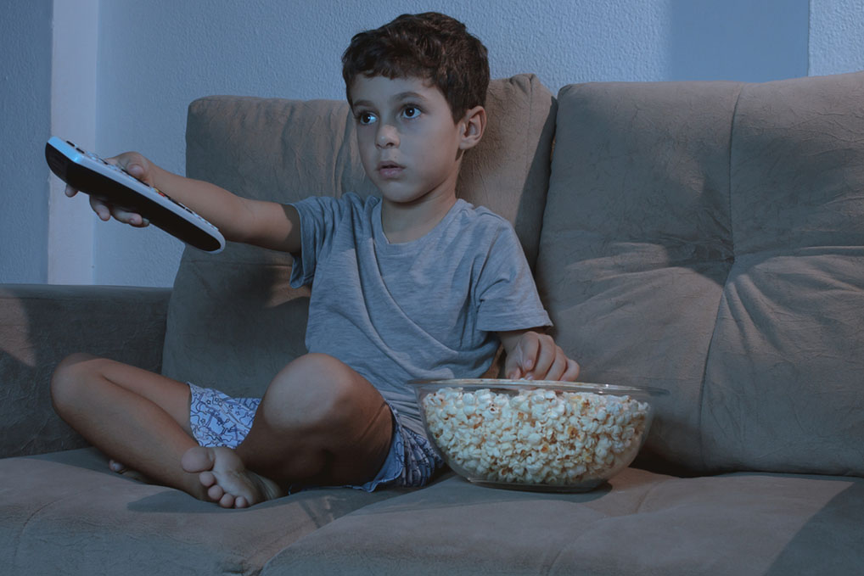
Примеры
I don’t like to watch TV every evening
He doesn’t like to watch TV every evening
She doesn’t like to watch TV every evening
It doesn’t like to watch TV every evening
They don’t like to watch TV every evening
We don’t like to watch TV every evening
You don’t like to watch TV every evening

Slide 16
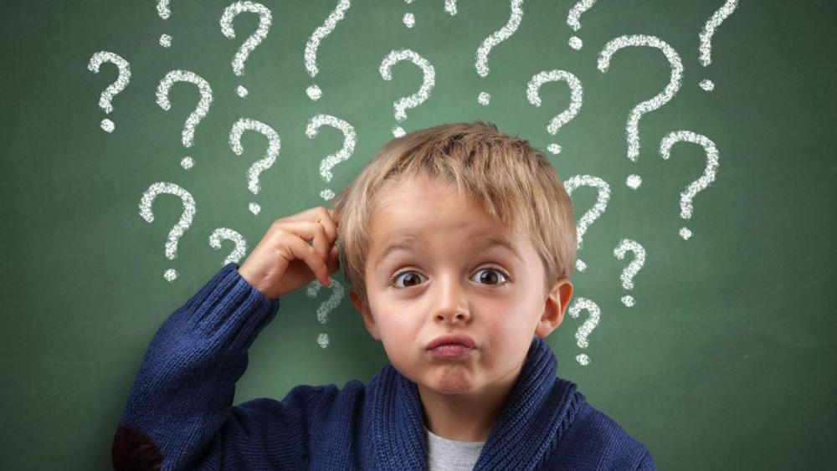
Как образуется Present Simple?
При составлении вопроса вспомогательный глагол
Do/Does/Don’t/Doesn’t
ставится перед подлежащим и последующим глаголом. Обычно — в начало предложения.

Slide 17
Схема предложения
Вспомогательный глагол (Do/Does/Don’t/Doesn’t) + Кто/Что (Подлежащее) + Глагол(Сказуемое) + другие члены предложения
Do you live in Moscow?
Does he like vegetables?

Slide 18
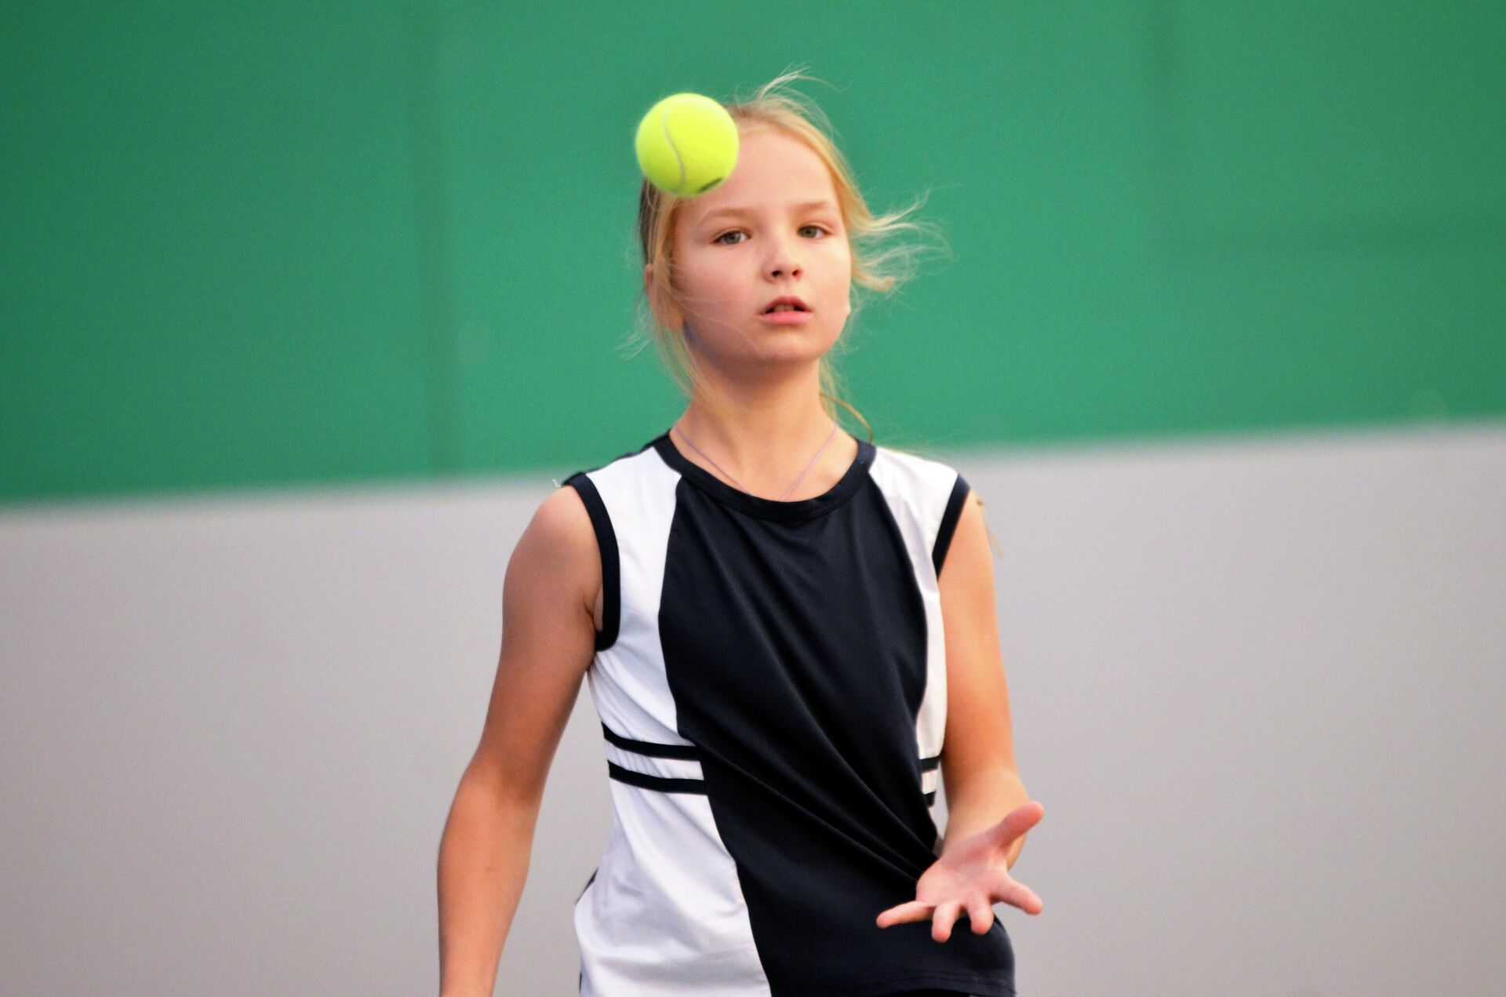
Примеры
Does Katy play tennis on Sundays?
Yes, she does.
Do you play tennis on Sundays?
No, I don’t.

Slide 19
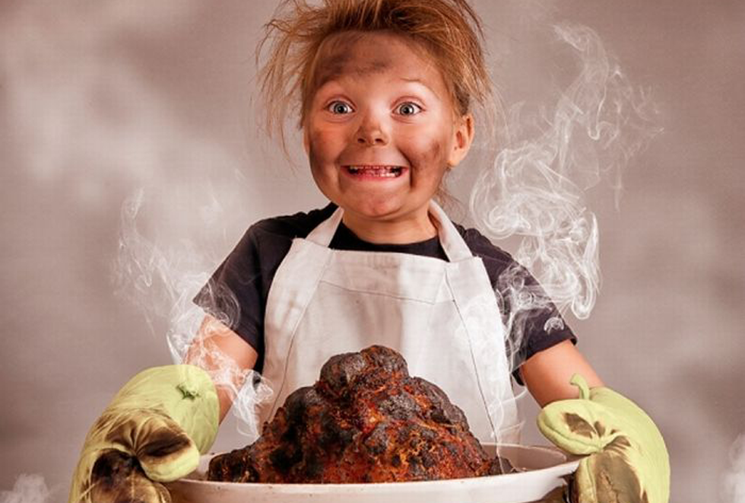
Примеры
Does he cook at home?
No, he doesn’t.
Do I cook at home?
Yes, I do.

Slide 20
Маркеры времени Present Simple
Для того, чтобы лучше понять где и когда употребляется Present Simple, нужно обратить внимание на специальные слова-маркеры.
Обычно для Present Simple такими словами являются наречия ( often, always, usually, etc. ) и указатели времени ( every day, in the morning, on Fridays, etc. ).

